Slide 1

São Paulo
Brasil

Slide 2


Slide 3
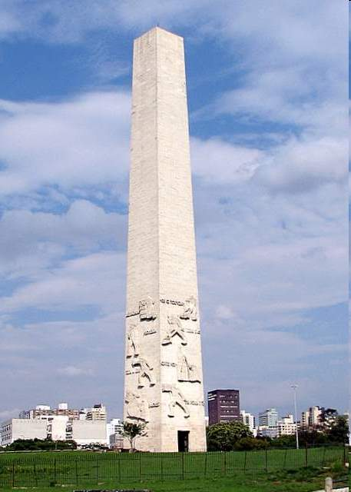

Slide 4
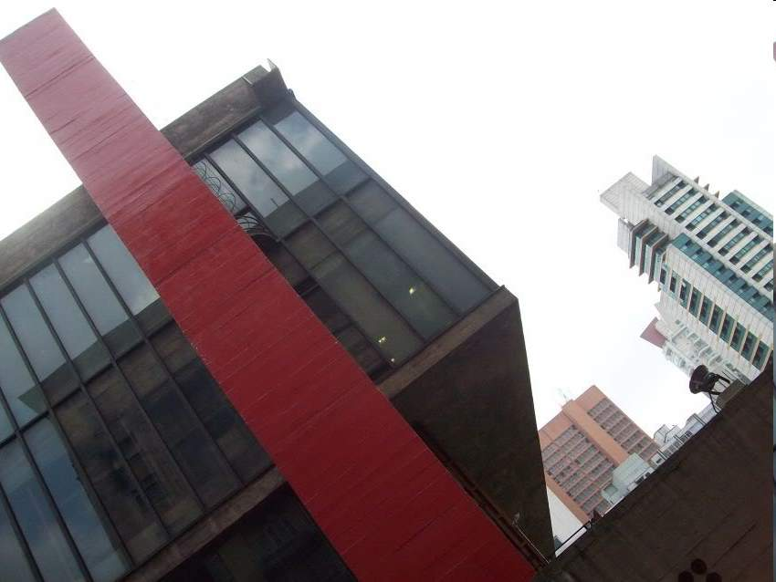
MASP -Museu de Arte

Slide 5
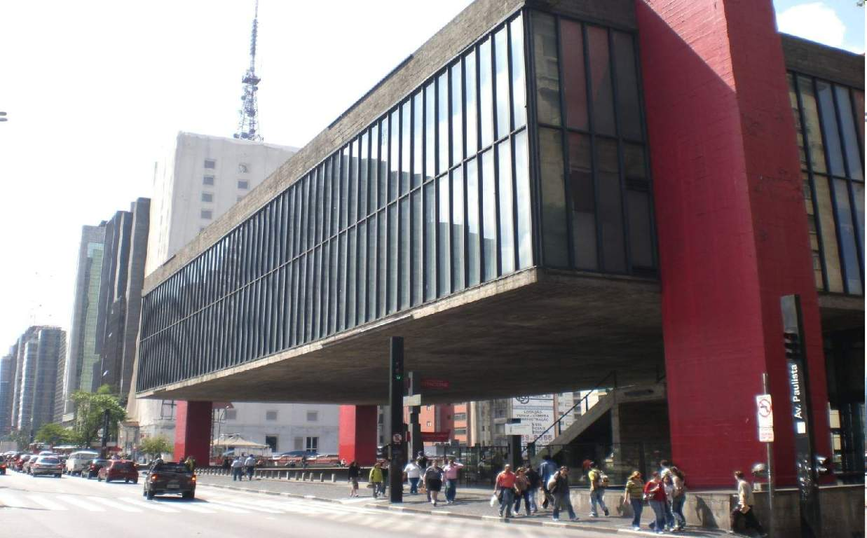

Slide 6
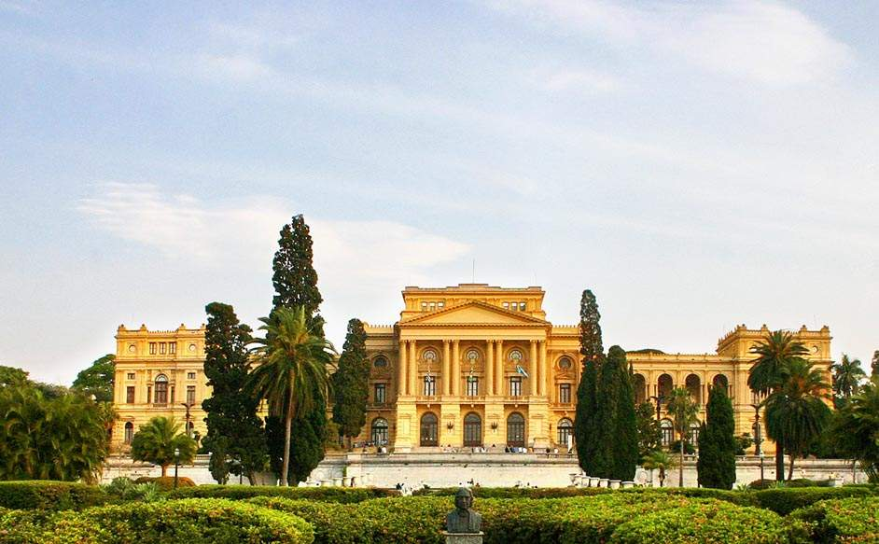
Museu do Ipiranga (Ipiranga Museum )

Slide 7
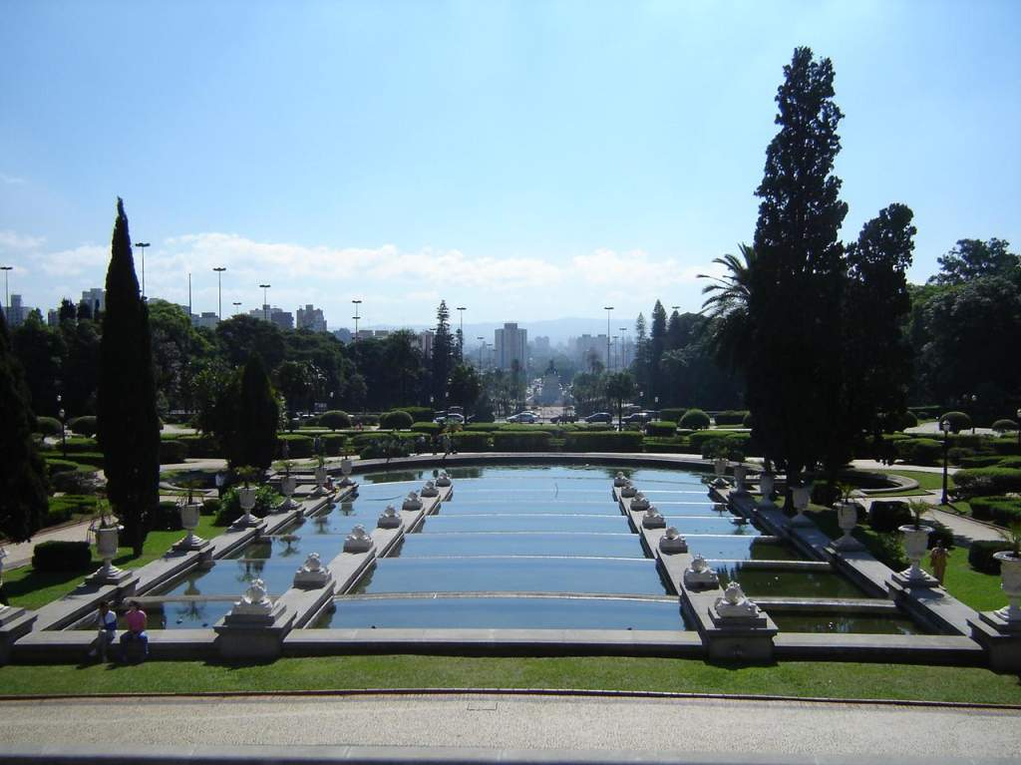

Slide 8
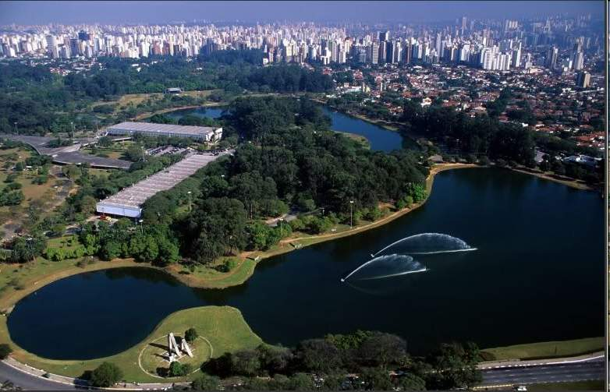
Parque Ibirapuera

Slide 9
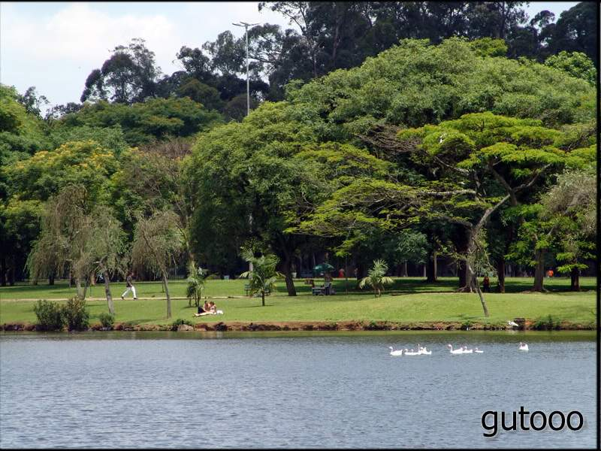

Slide 10
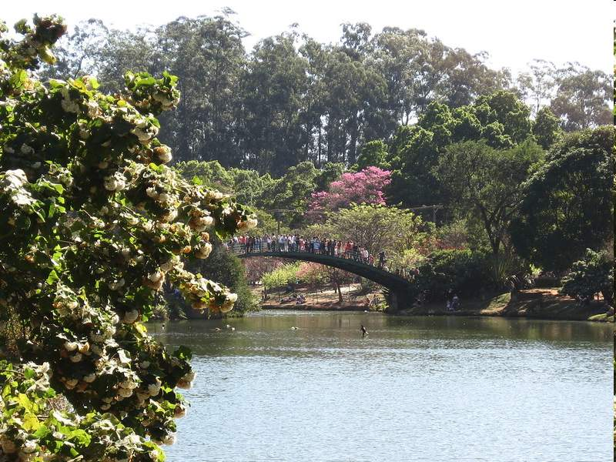

Slide 11
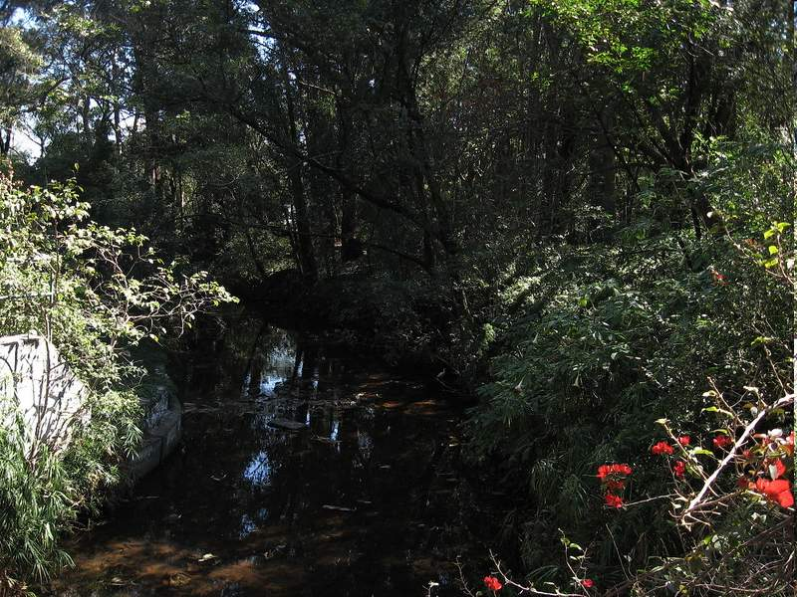

Slide 12
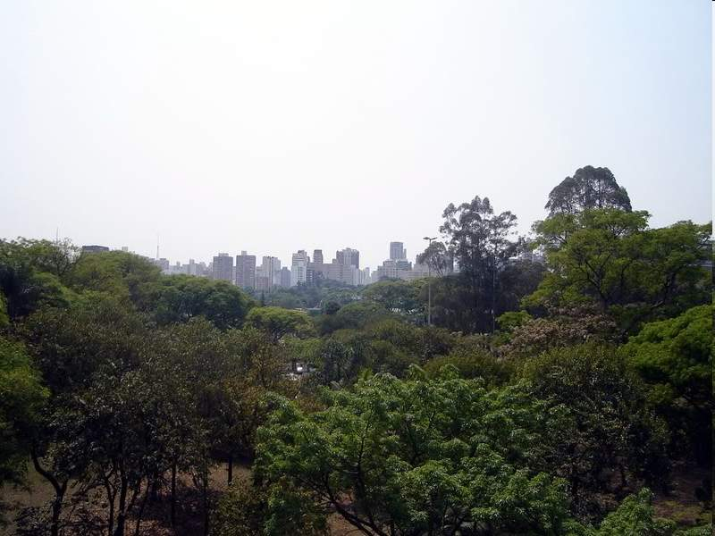

Slide 13
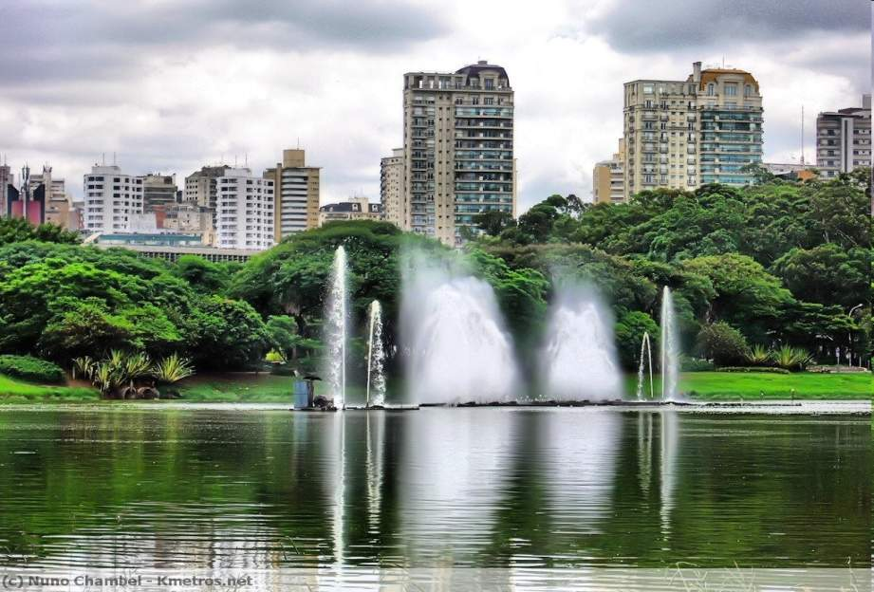
Parque Ibirapuera

Slide 14
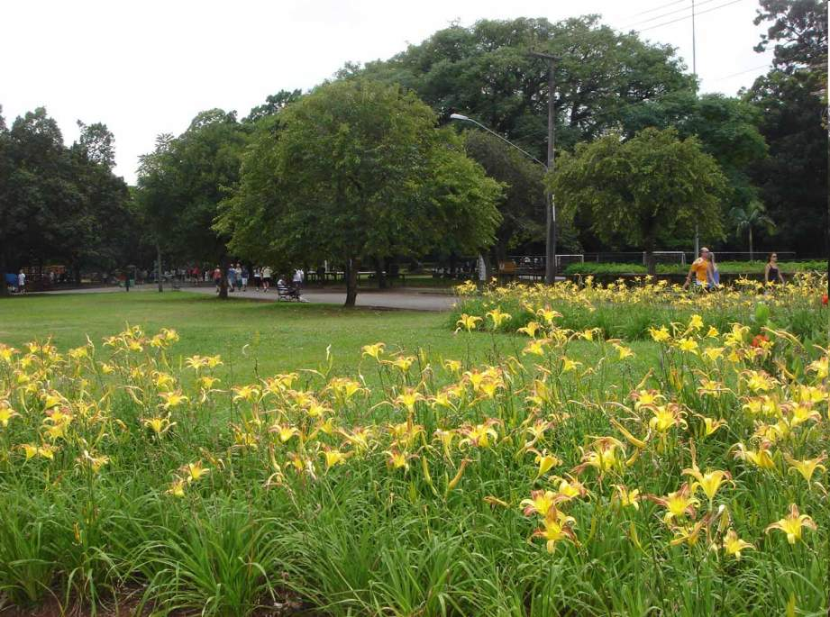

Slide 15
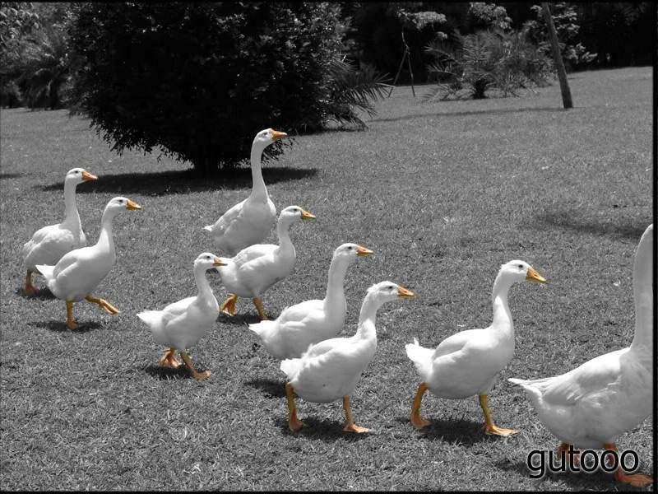

Slide 16
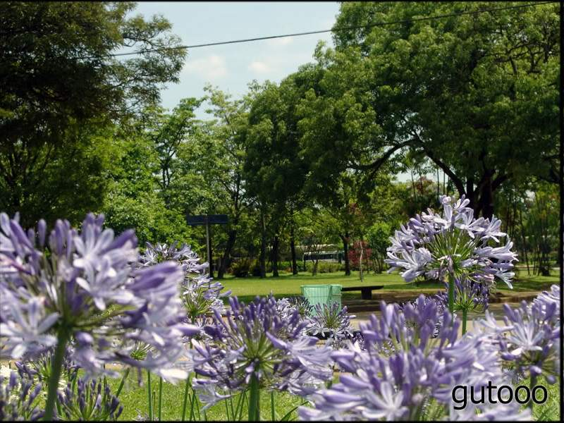

Slide 17
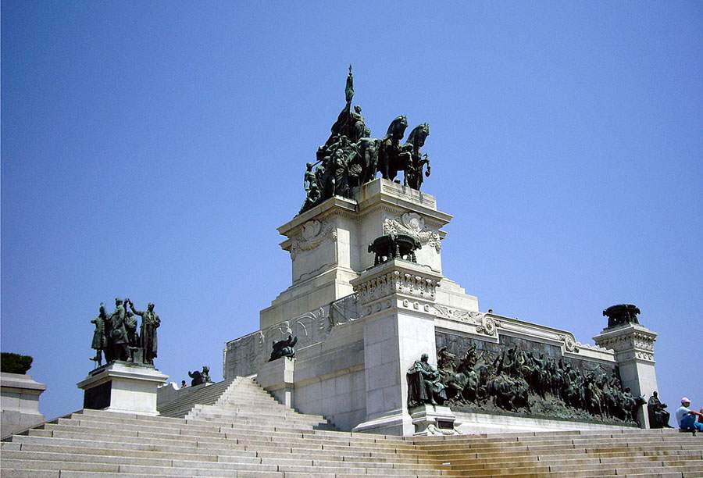

Slide 18
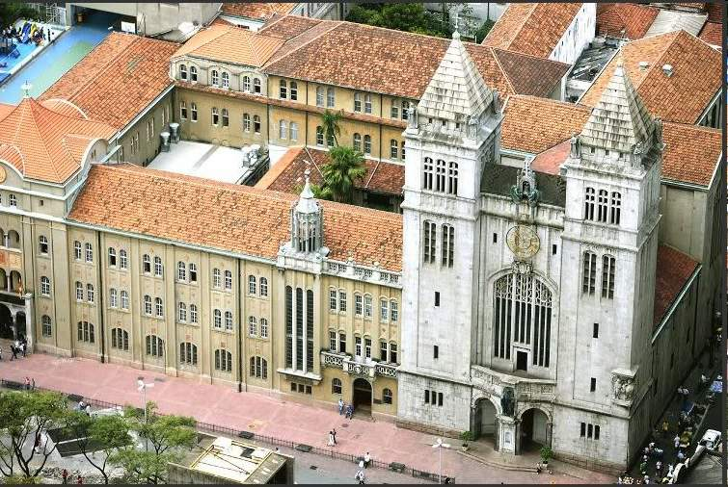
Mosteiro de São Bento

Slide 19
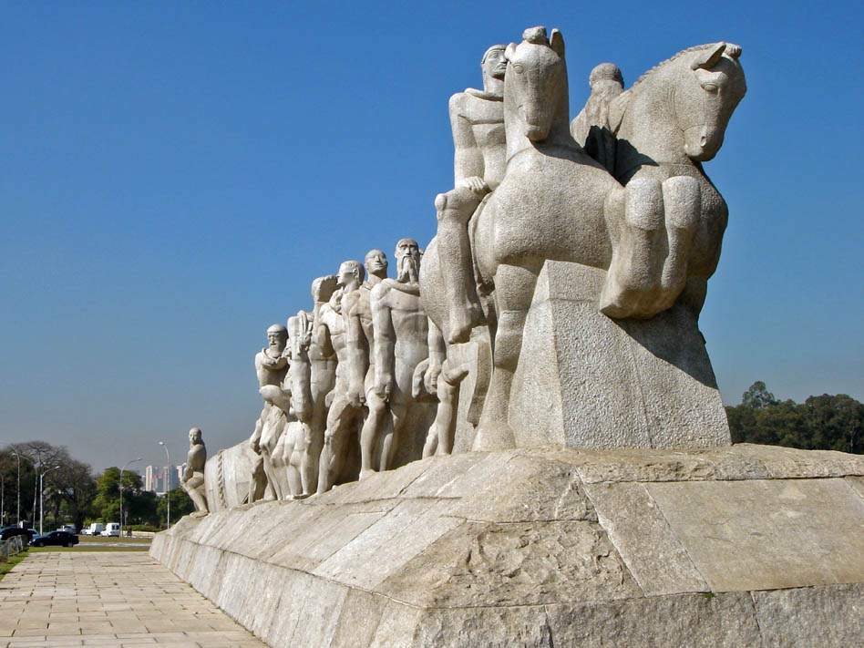
Monumento às Bandeiras

Slide 20
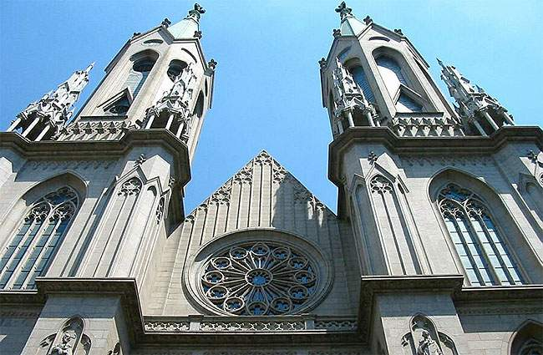

Slide 21
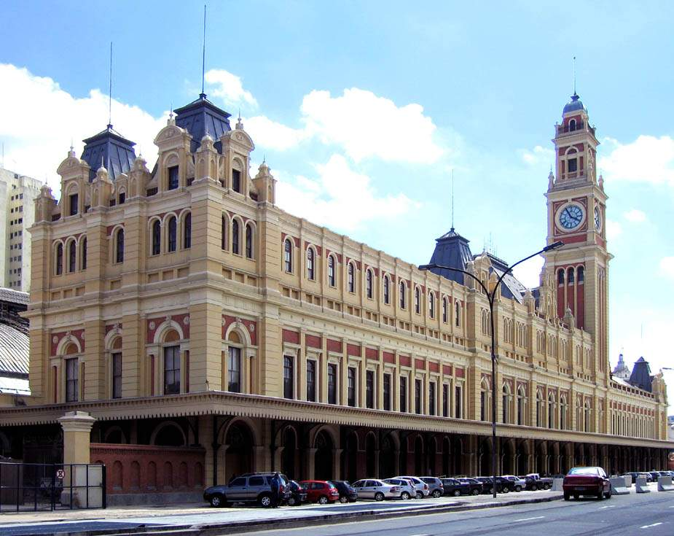

Slide 22
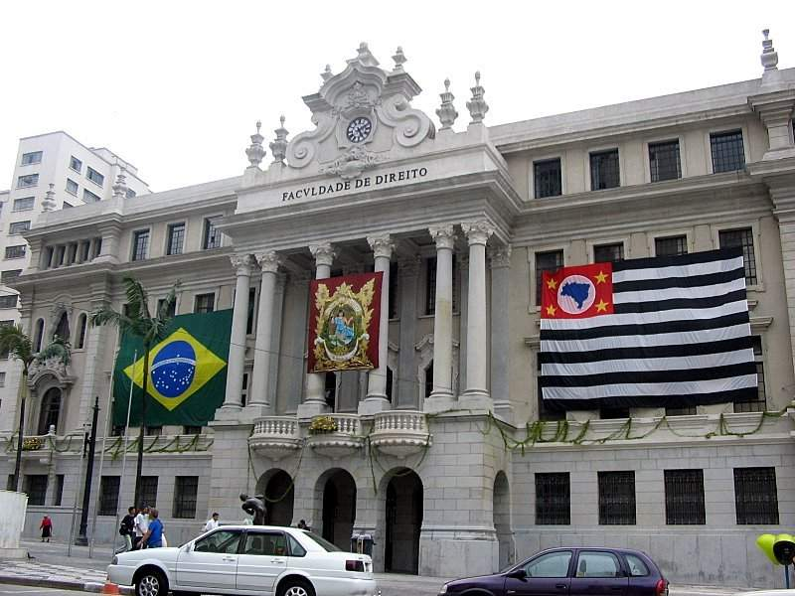

Slide 23
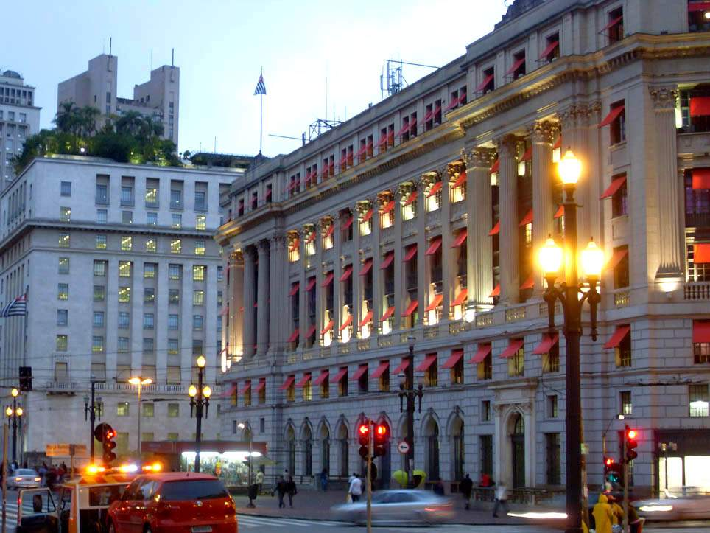

Slide 24
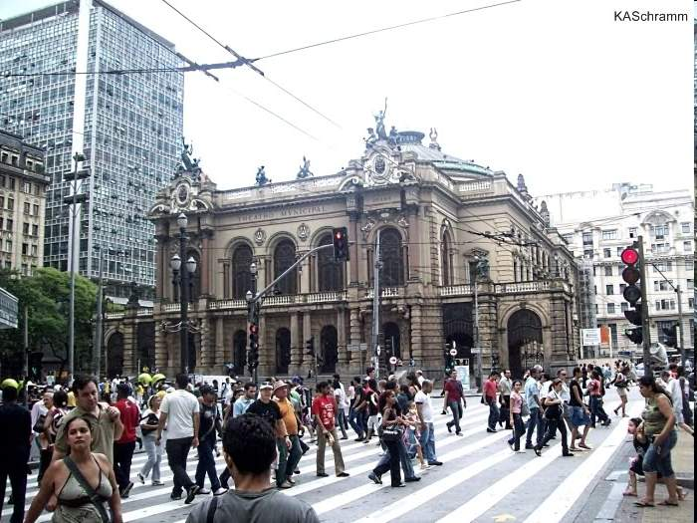
Teatro Municipal

Slide 25
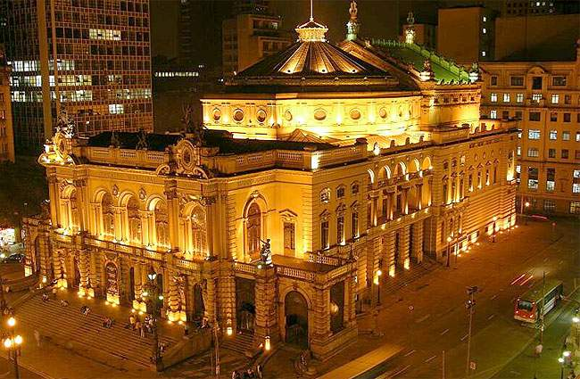
Teatro Municipal

Slide 26
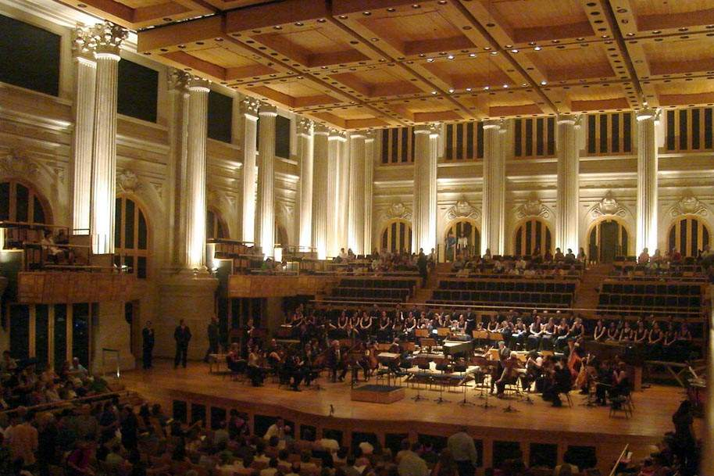

Slide 27
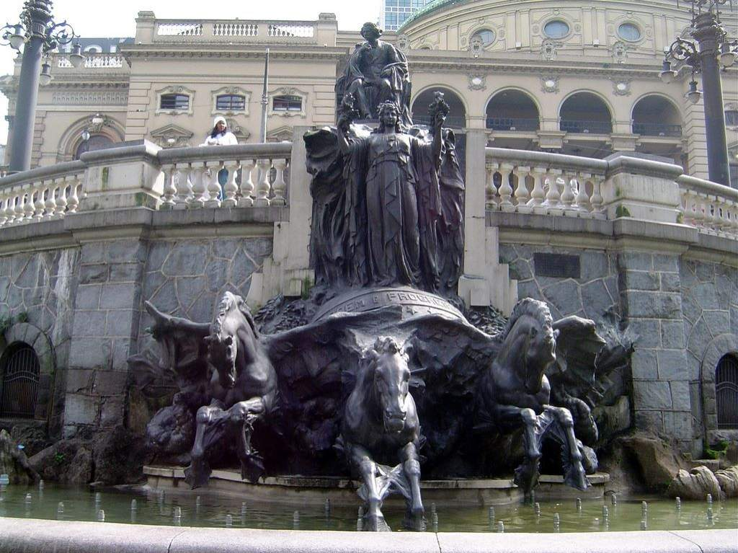

Slide 28
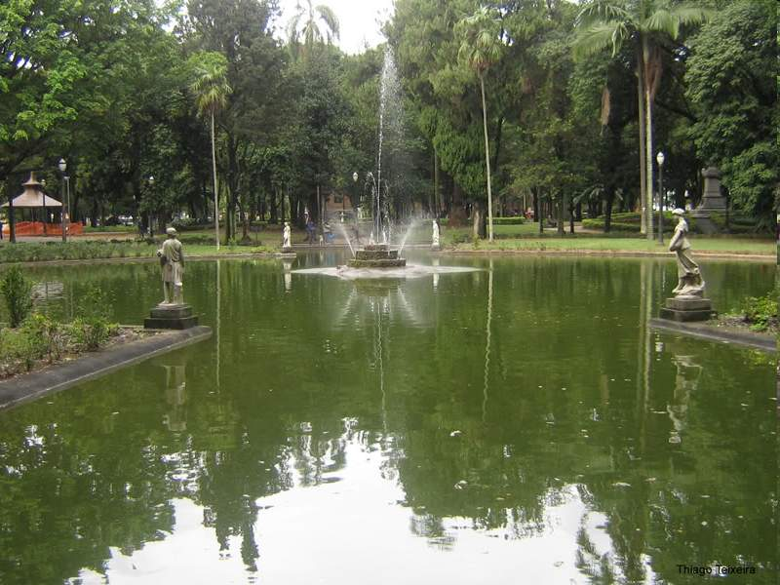
Parque da Luz

Slide 29
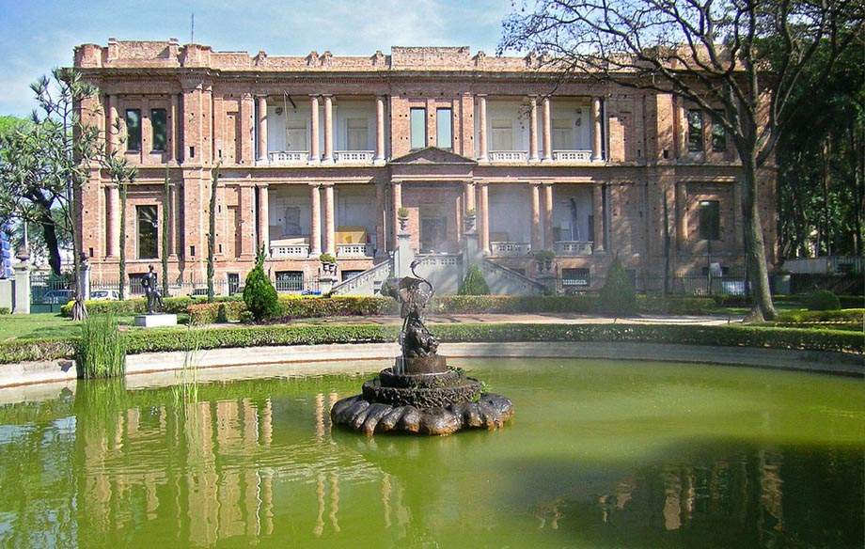
Parque da Luz

Slide 30
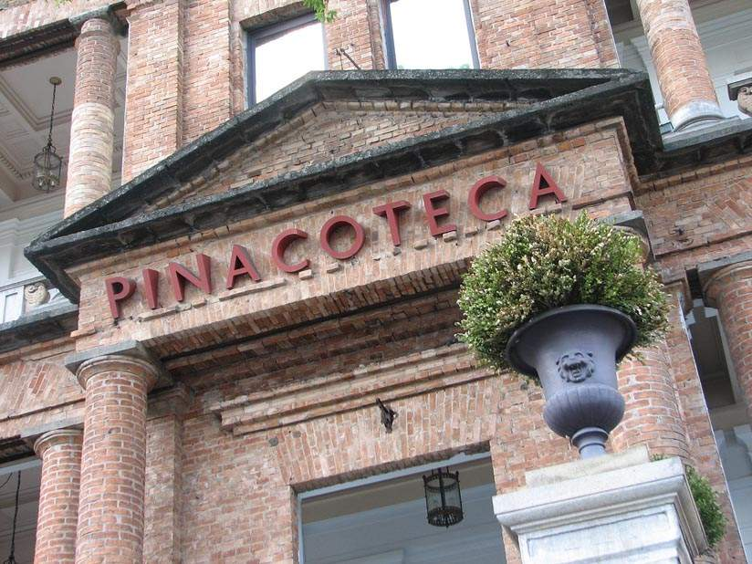

Slide 31
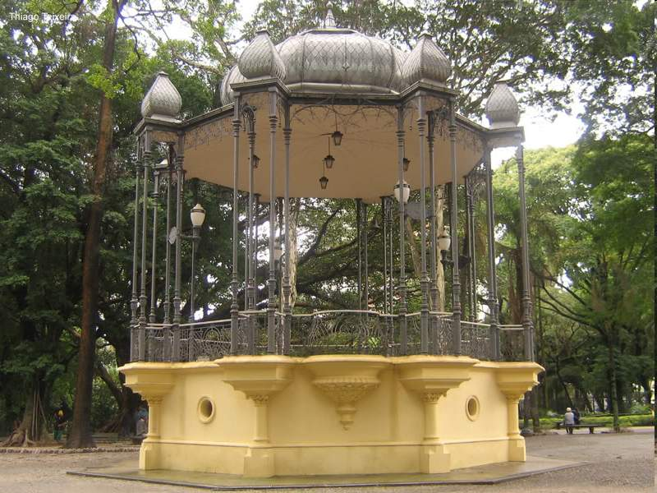
Coreto – Parque da Luz

Slide 32
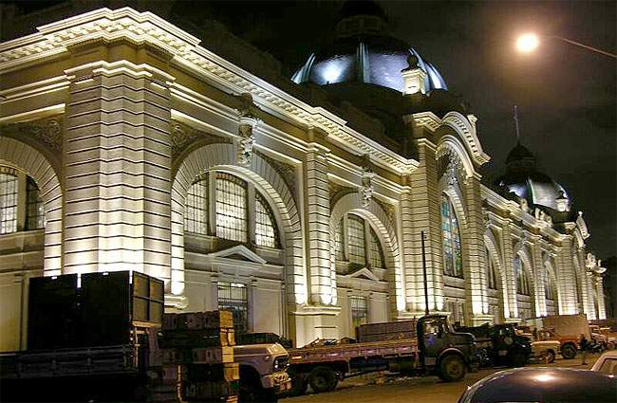
Mercado Minicipal

Slide 33
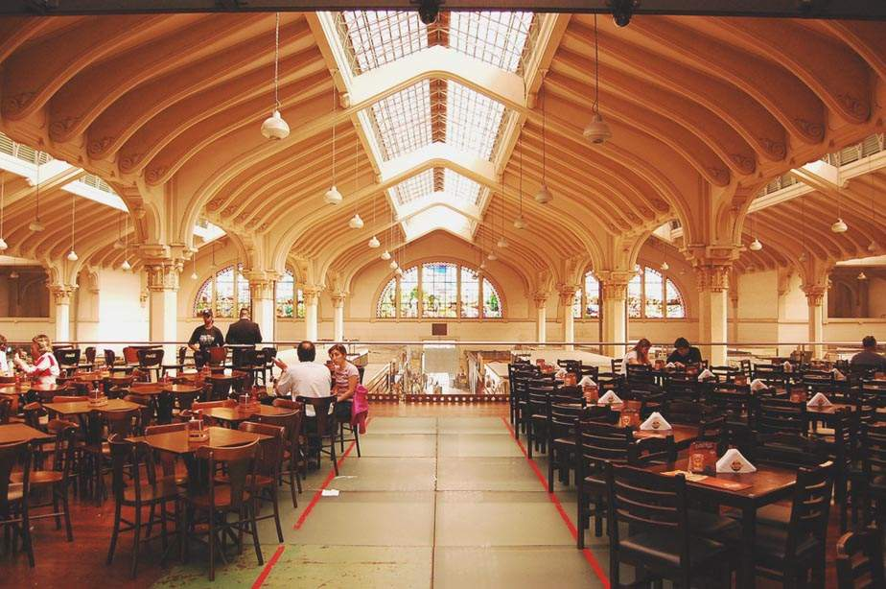
Mercado Municipal

Slide 34
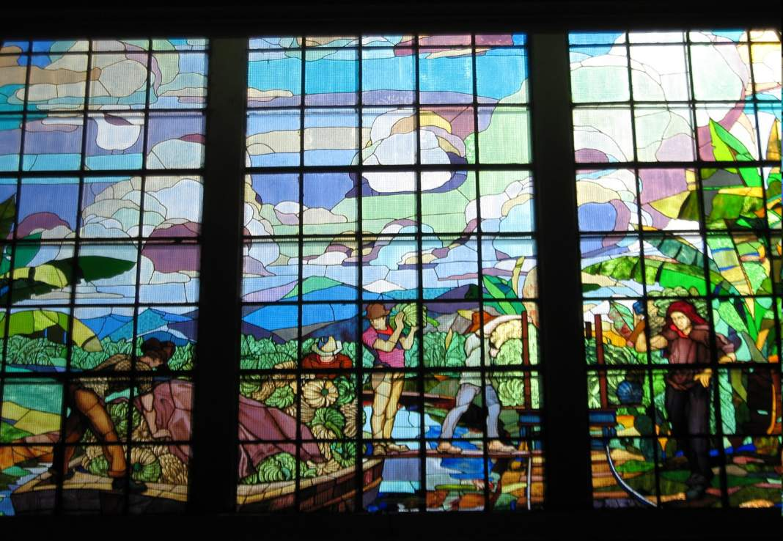

Slide 35
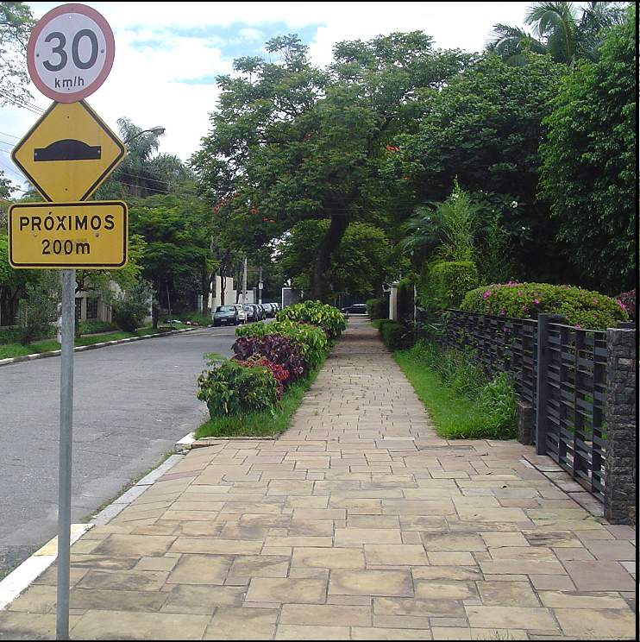
Jardim América – área residencial

Slide 36
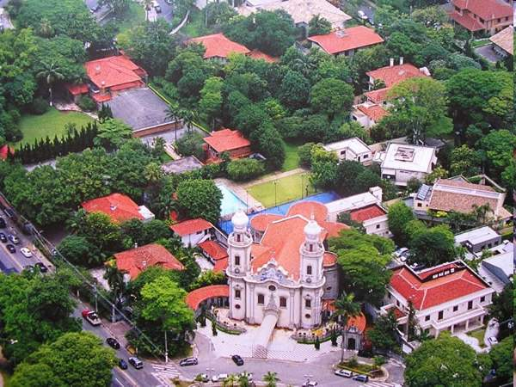
Bairro dos Jardins

Slide 37
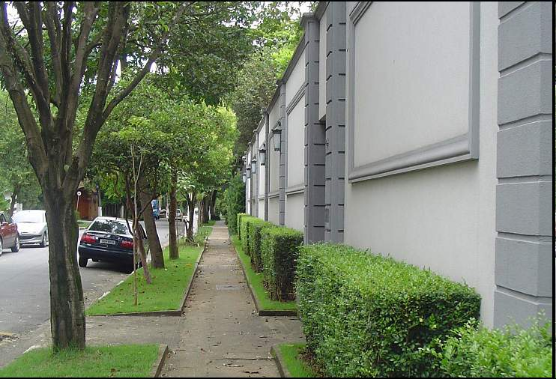

Slide 38
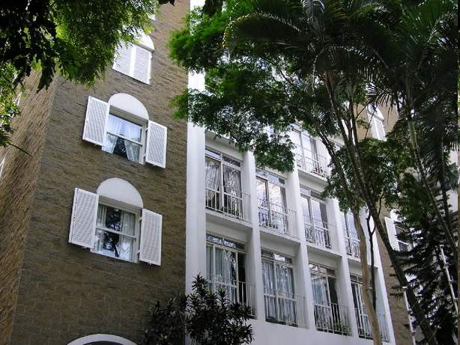

Slide 39
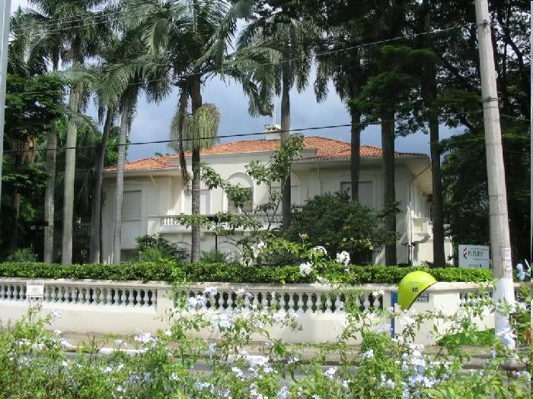

Slide 40
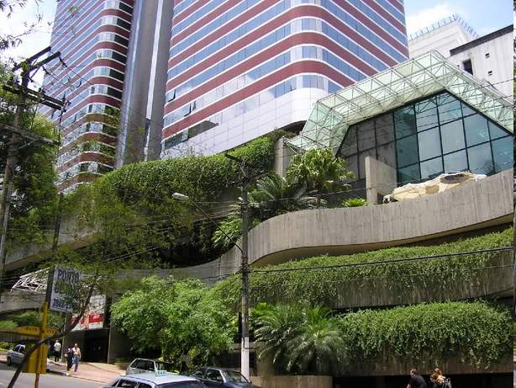

Slide 41
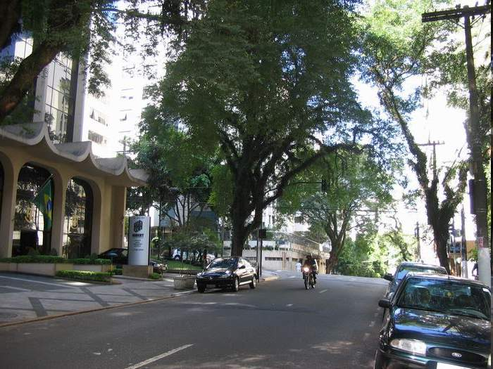

Slide 42
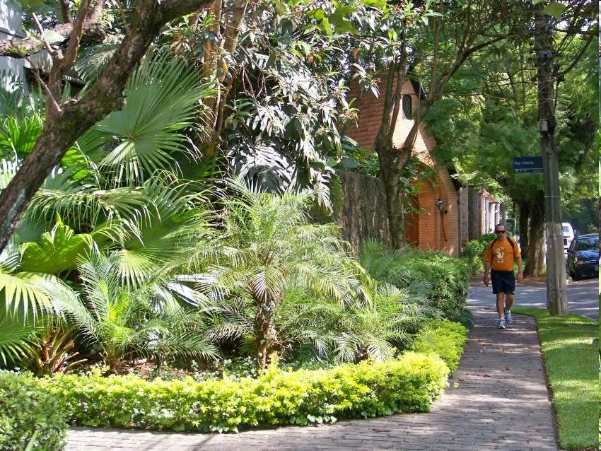

Slide 43
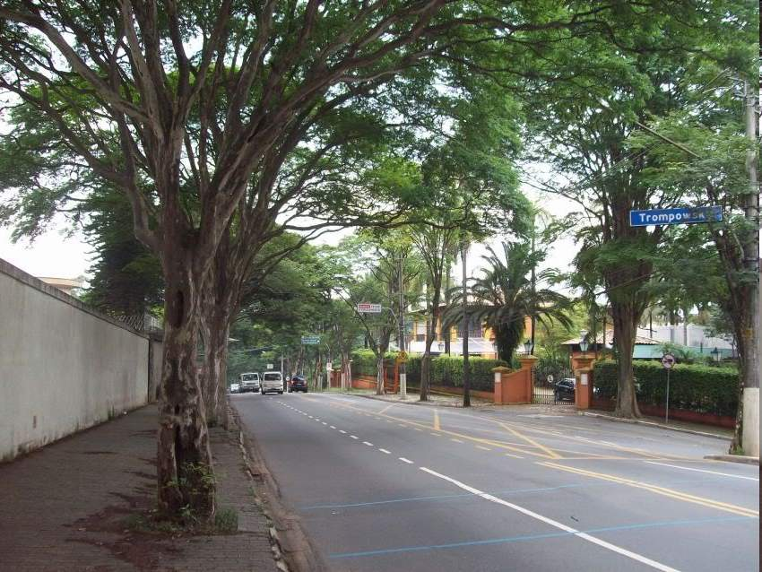
Bairro do Morumbi

Slide 44
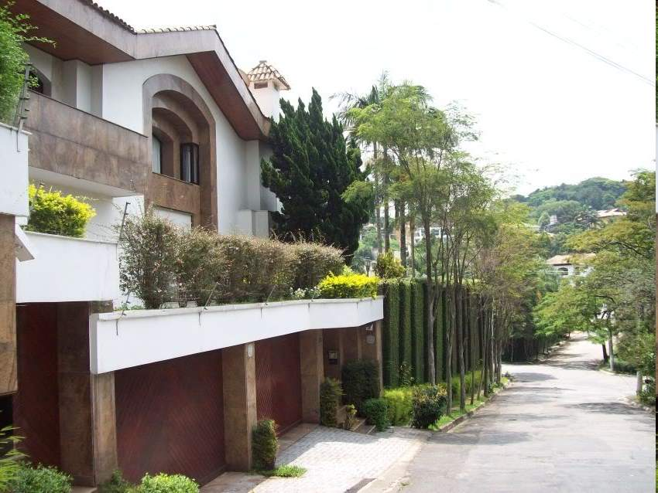

Slide 45
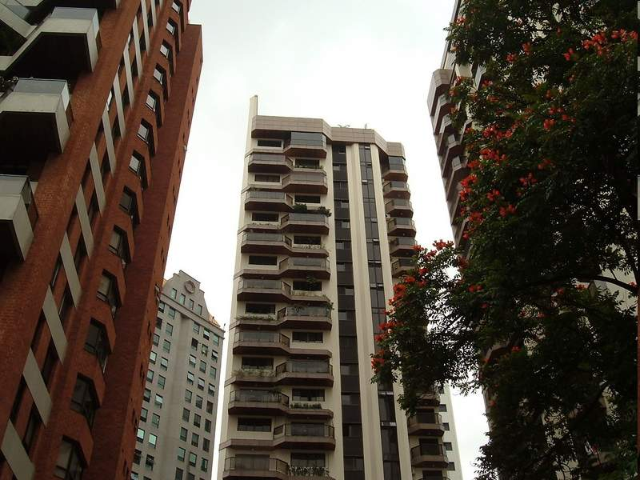
Bairro Itaim Bibi

Slide 46
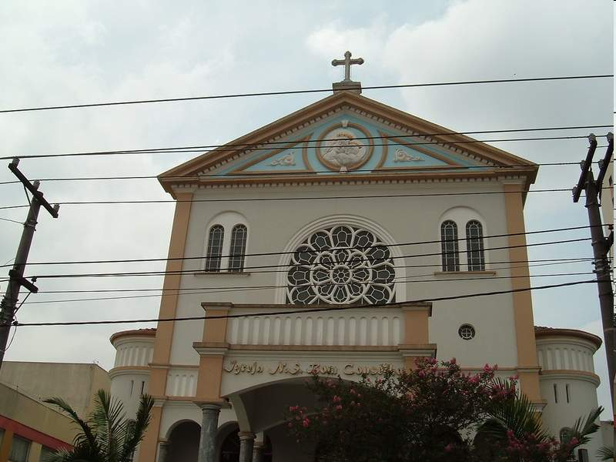
Igreja da Mooca, bairro operário

Slide 47
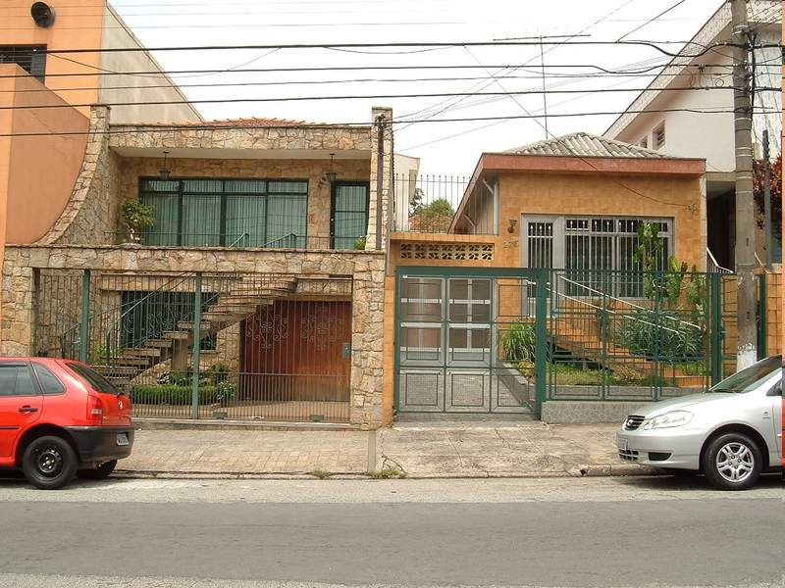
Bairro da Mooca

Slide 48
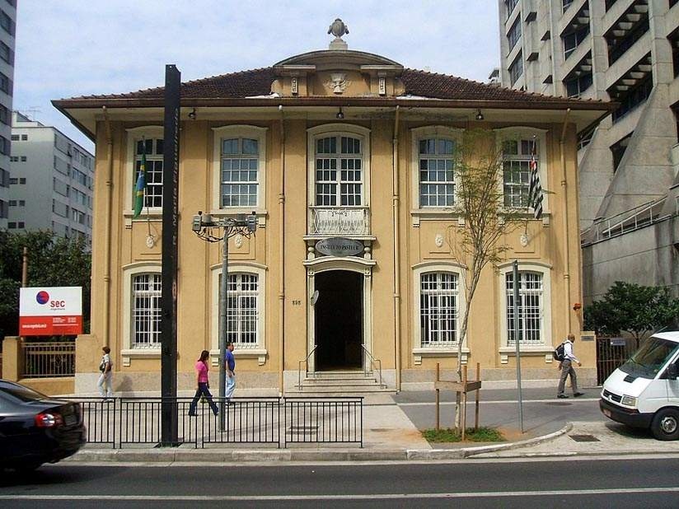
Instituto Pasteur

Slide 49
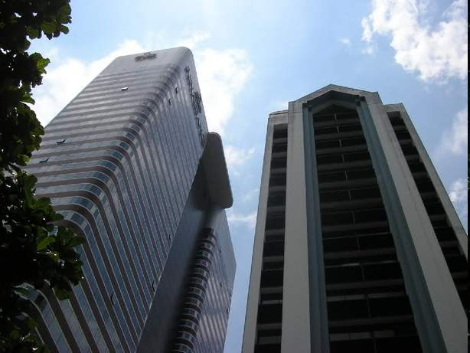

Slide 50
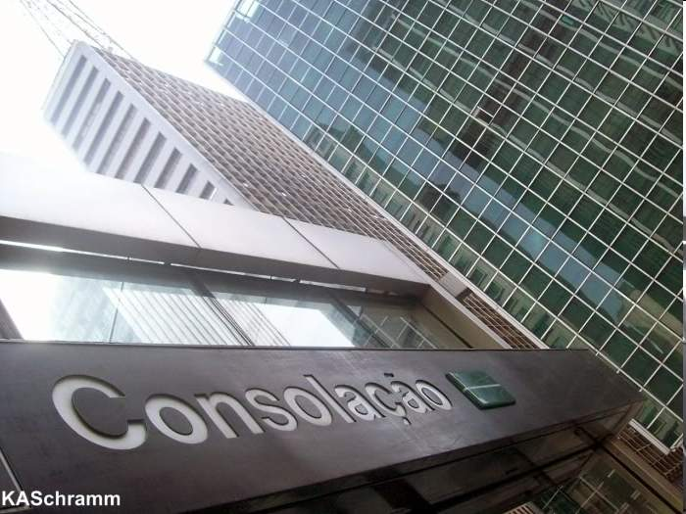

Slide 51
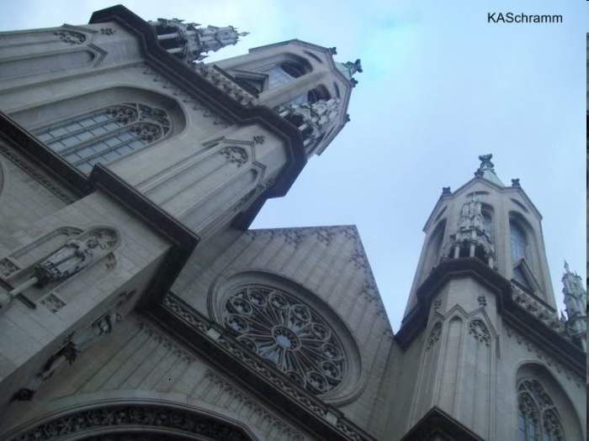
Catedral da Sé

Slide 52
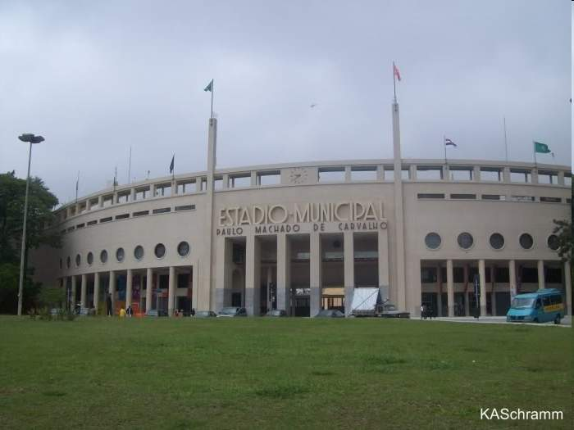

Slide 53

Centro de Cultura Judaica

Slide 54

Instituto Tomie Ohtake

Slide 55

Parque da Juventude

Slide 56


Slide 57

Jockey Club

Slide 58

Universidade
Mackenzie

Slide 59

Parque Burle Marx

Slide 60

Correios

Slide 61

Post office

Slide 62


Parque do Piqueri

Slide 63

Campus Universitário (USP)

Slide 64


Slide 65


Slide 66

Avenida Paulista

Slide 67


Slide 68


Slide 69


Slide 70


Slide 71

Área do Panambi

Slide 72


Slide 73


Slide 74







¿Te ha gustado?
Puedes ver más entrando
Aquí
Además puedes recibir powerpoints en tu correo electrónico suscribiéndote aquí:

